Slide 1
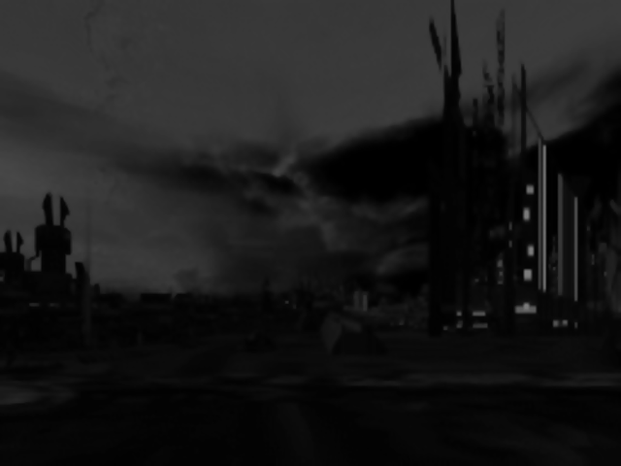
…
Безгодов Алексей Алексеевич
НИИ НКТ, СПбГУ ИТМО

Slide 2
Задачи научной визуализации
Научная визуализация – это междисциплинарное направление науки, основным назначением которого является визуализация трехмерных явлений и процессов.
Основная задача визуализация этих явлений – быстрый качественный и, возможно, количественный анализ больших объемов данных.

Slide 3
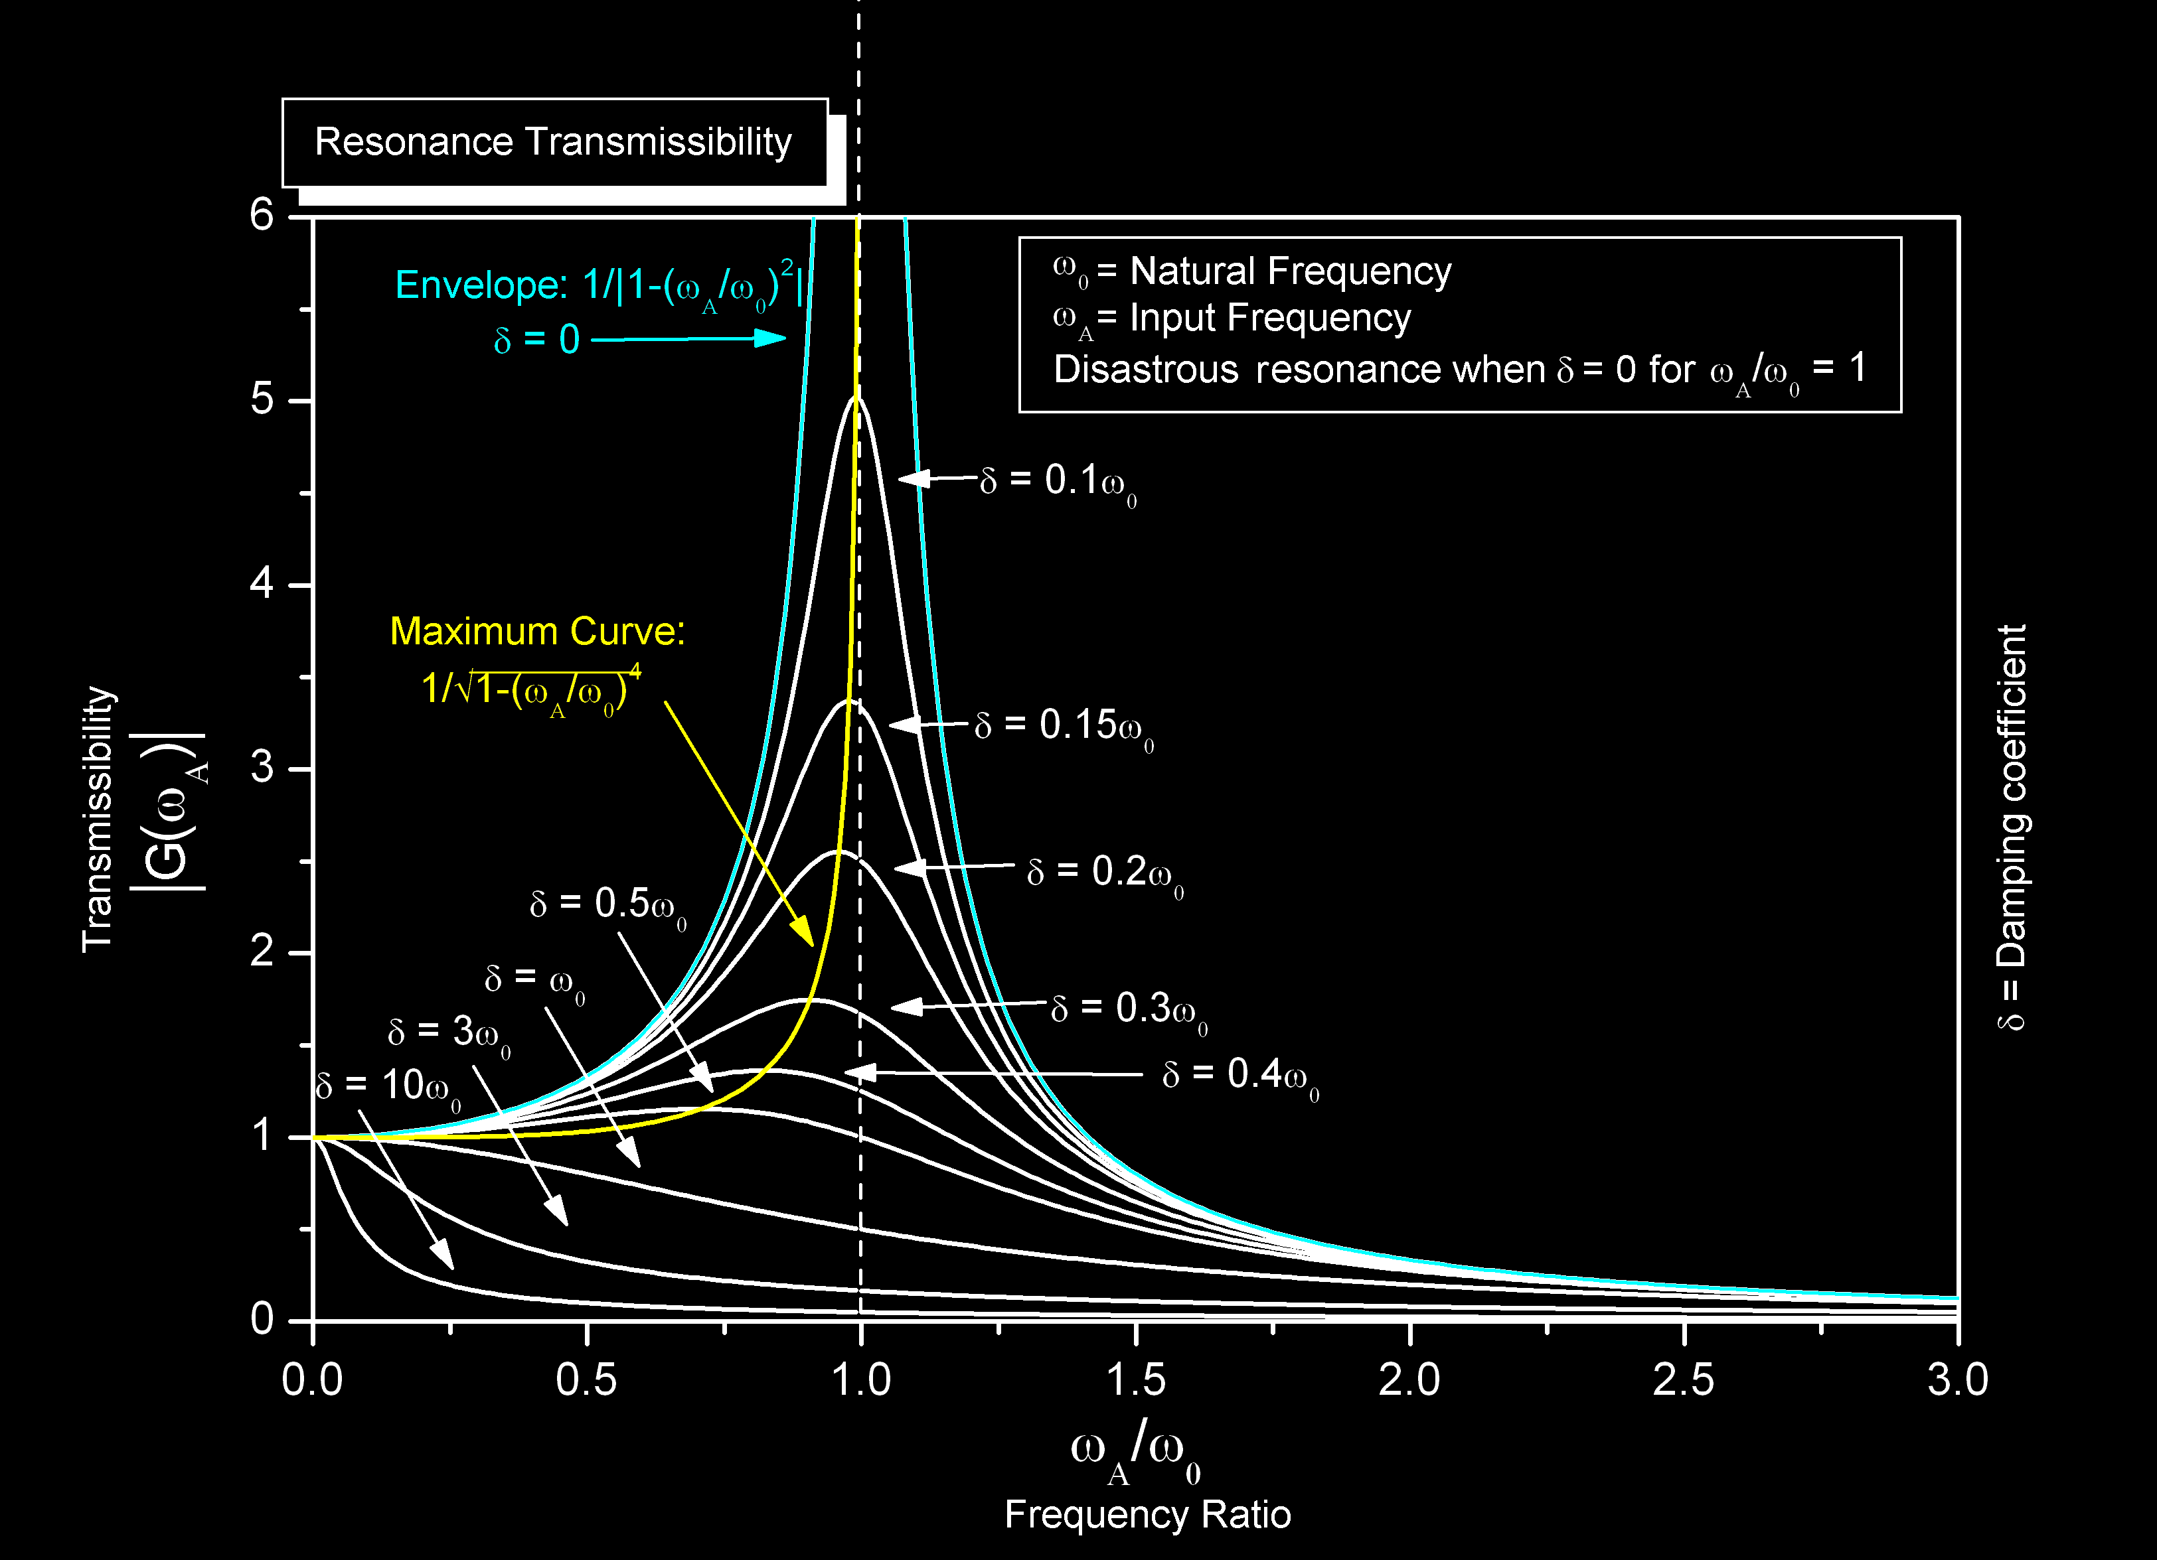
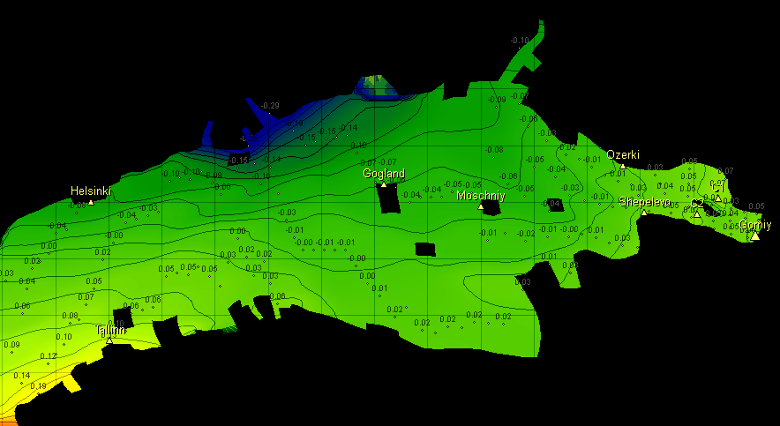
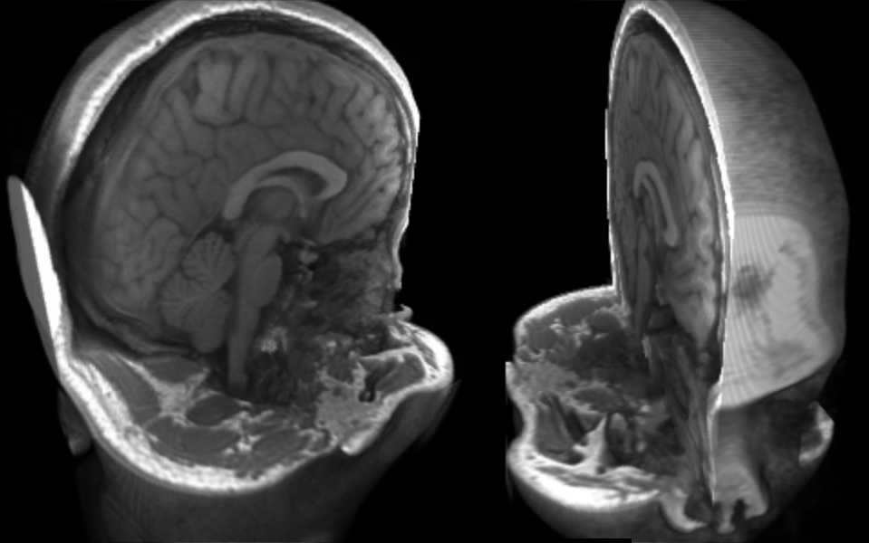
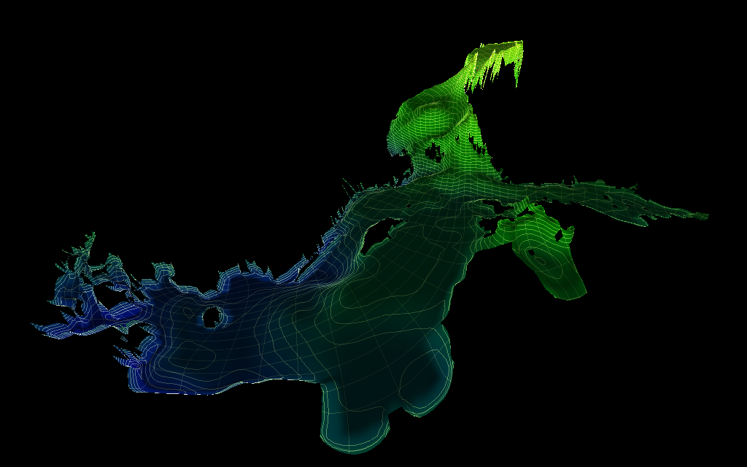
Примеры научной визуализации

Slide 4
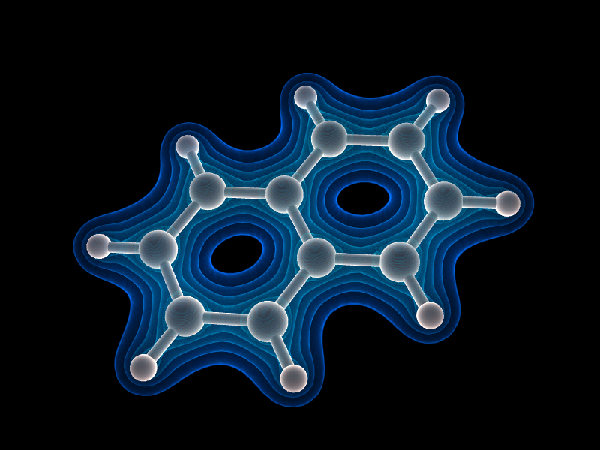
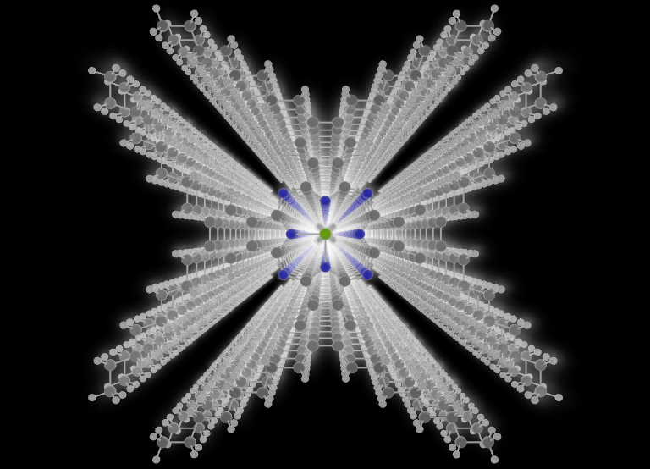
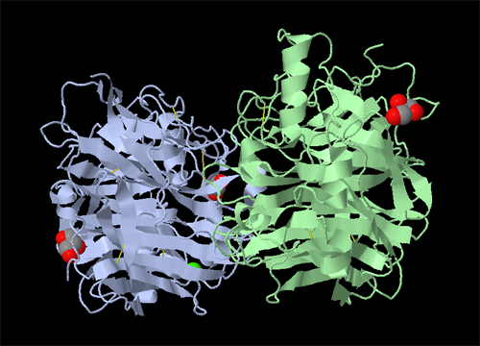

Примеры молекулярной визуализации

Slide 5
Концепция визуализатора
Серверная визуализация
Необходимость установки ПО
Необходимость поддержки пользователей
Необходимость поддержки визуализатора в актуальном состоянии
«Слабые» машины
Интеллектуальность
Сложность настройки визуализации
  10-50 параметров
Ассистирование пользователя

Slide 6
Серверная визуализация
Режимы работы:
  Статический
  Интерактивный

Slide 7
Диаграмма потоков данных
Вычислительные
узлы
Хранилище
Визуализатор
Браузер:
IE, FF, GC
Экспертная
система

Slide 8
«Планчег»
Что такое научная визуализация
Качественный анализ данных
В нано – необходимо! + примеры, где необходимо исп. интеллектуальную визуализацию
Однородная научная среда

